Slide 1



OPTIMIZACIÓN DE LA CAPACIDAD DE ABSORCIÓN DE UN HIDROGEL BIOBASADO ADICIONADO CON BIOCARBÓN
Terezza Marianne González Jauregui

Slide 2

Contents
01. INTRODUCCIÓN
02. OBJETIVOS
03. MÓDELO
04. VISUALIZACIÓN
0.5 CONCLUSIONES
0.6 REFRENCIAS

Slide 3
01.
INTRODUCCIÓN

Slide 4


Este tipo de hidrogel, al integrar biocarbón como componente funcional, mejora la retención de agua y nutrientes en el suelo, contribuyendo a mitigar los efectos del estrés hídrico en cultivos. Sin embargo, el desarrollo de un material con propiedades óptimas requiere un balance entre la capacidad de absorción, la estabilidad mecánica y el costo de fabricación. La ingeniería en nanotecnología proporciona las herramientas necesarias para abordar este problema mediante la caracterización, diseño de experimentos, modelado y simulación de materiales en la nanoescala, promoviendo soluciones sostenibles y eficientes.
La escasez de agua es uno de los principales desafíos globales, impactando directamente la agricultura y la seguridad alimentaria. Los hidrogeles superabsorbentes biobasados surgen como soluciones sostenibles para mejorar la retención de agua y nutrientes en el suelo.

Slide 5
02.
OBJETIVOS

Slide 6


GENERAL
Maximizar la capacidad de absorción libre (FSC) de un hidrogel biobasado con biocarbón, manteniendo sus propiedades funcionales y minimizando los costos de fabricación.

Slide 7


ESPECÍFICOS
Desarrollar un modelo matemático basado en datos experimentales para predecir el FSC.
Implementar métodos de optimización no convexos para determinar las proporciones óptimas de biocarbón, temperatura y tiempo de entrecruzado.
Validar el modelo optimizado mediante experimentos y pruebas de absorción libre (FSC).

Slide 8
03.
MÓDELO

Slide 9

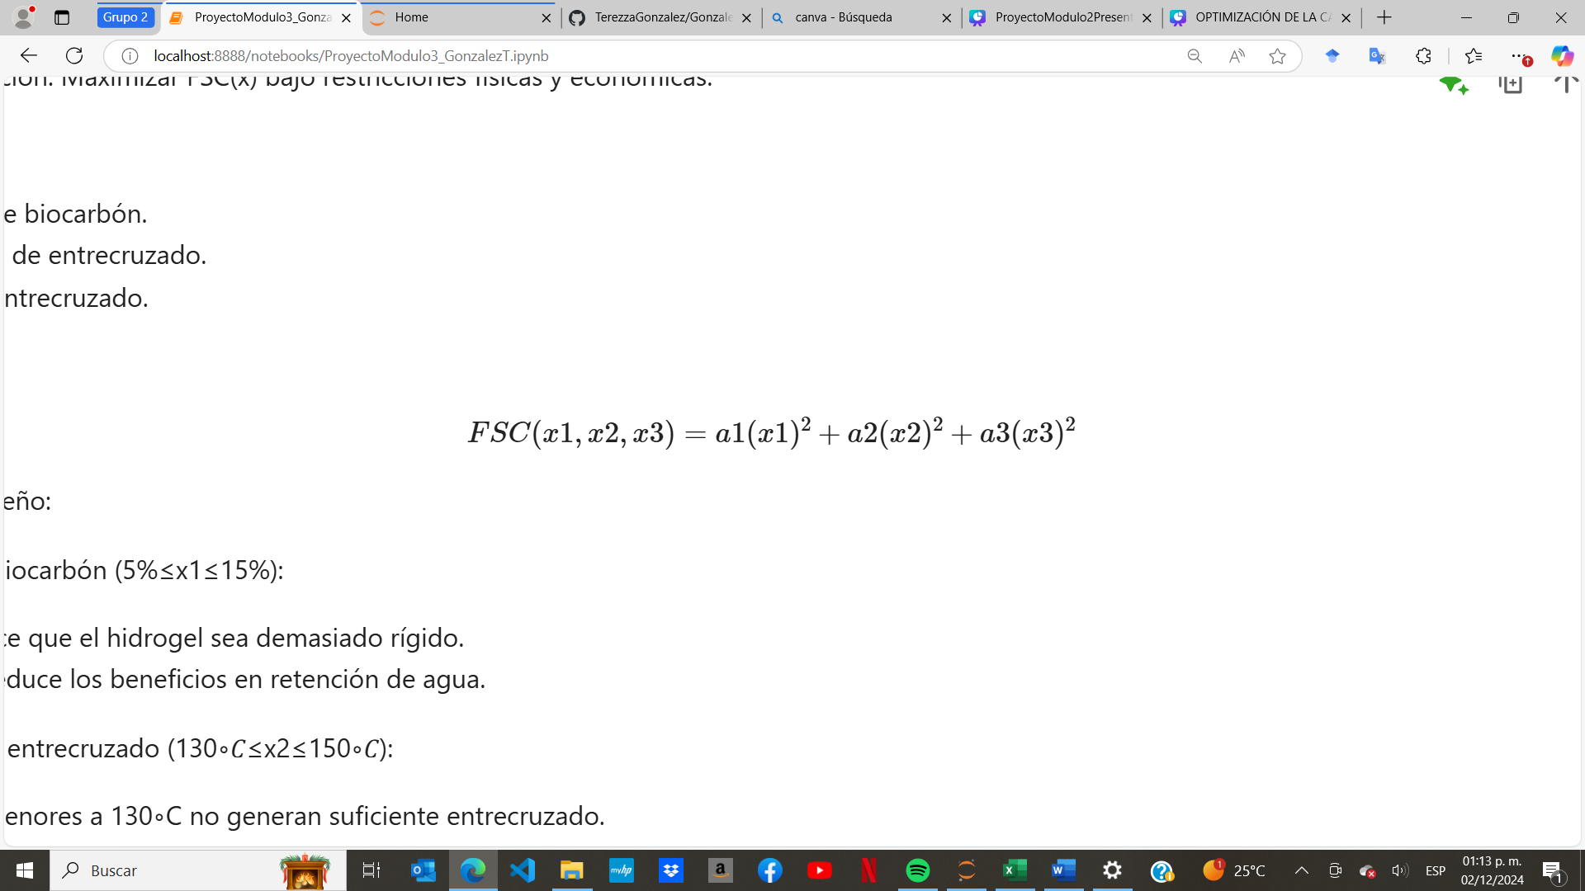
Criterio Maximizar FSC(x) bajo restricciones físicas.
Variables de Control:
𝑥1: Porcentaje de biocarbón.
𝑥2: Temperatura de entrecruzado.
𝑥3: Tiempo de entrecruzado.
La función objetivo:

Slide 10
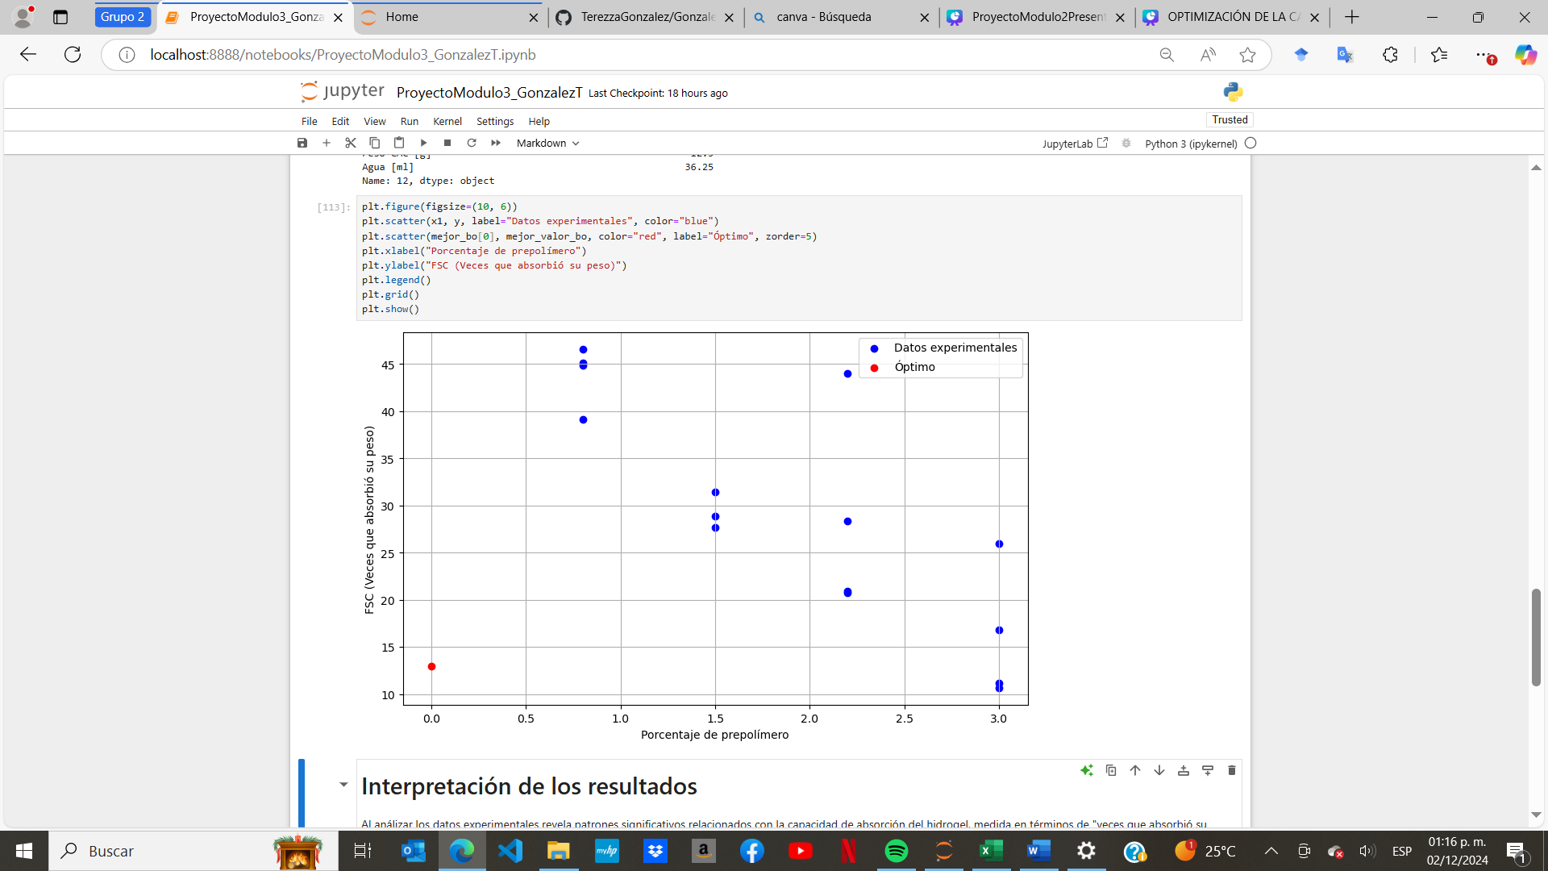
VISUALIZACIÓN

Slide 11
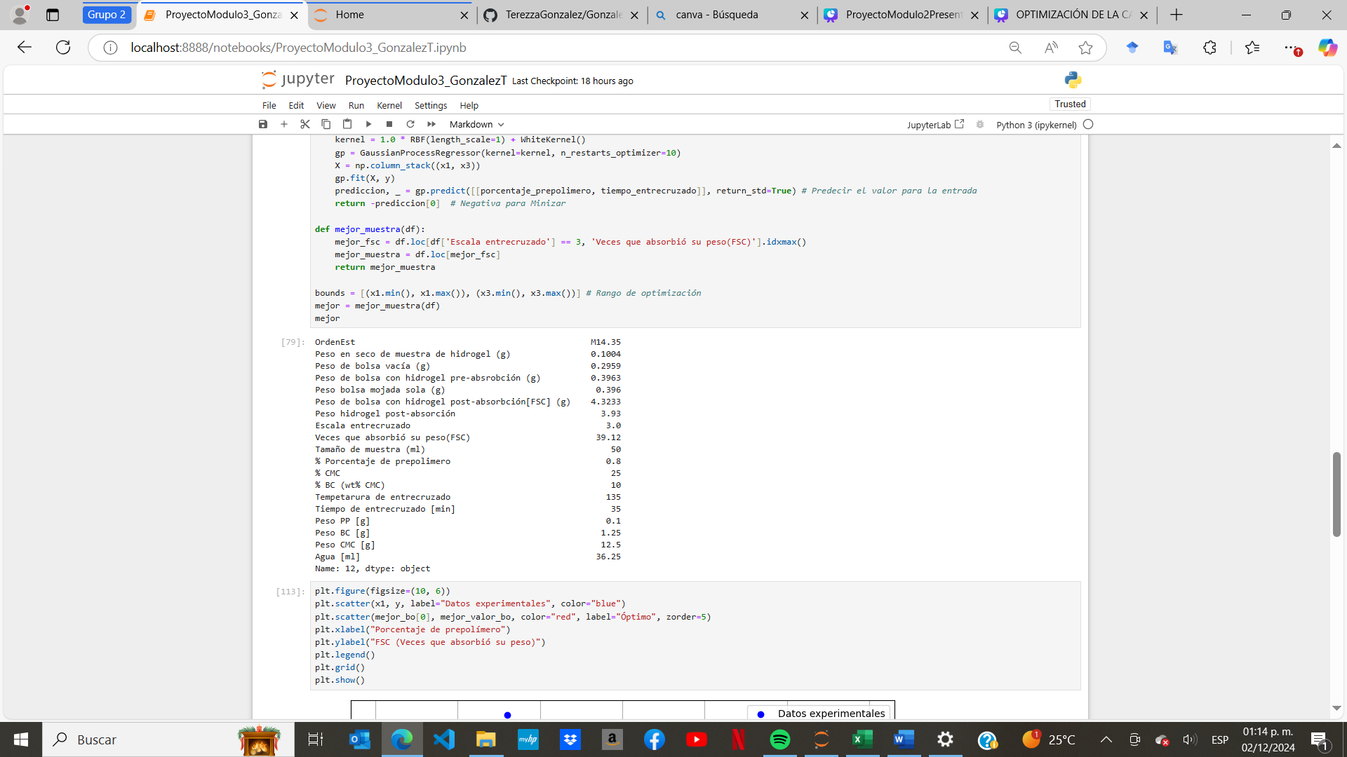
RESULTADOS
De las muestras evaluadas, la mejor muestra identificada es la correspondiente a la entrada 14.35, la cual presenta una escala de entrecruzado ideal de 3 y un alto valor de FSC (39.12). Este resultado destaca la importancia de mantener un equilibrio entre el porcentaje de prepolímero y el tiempo de entrecruzado (en especial el tiempo de entrecruzado). Se observó que un porcentaje de prepolímero cercano al 0.8 % y un tiempo de entrecruzado de 35 minutos maximizan la absorción, lo que indica que condiciones más bajas o más altas tienden a reducir la capacidad de absorción.

Slide 12
04.
CONCLUSIONES

Slide 13

Estos resultados validan la importancia de los parámetros experimentales y confirman que la escala de entrecruzado tiene un impacto significativo en el desempeño del material. Además, el uso de optimización permitió validar las condiciones óptimas identificadas experimentalmente. Este logro responde a los objetivos específicos, ya que se desarrolló un modelo predictivo basado en datos experimentales, optimizando parámetros clave como el porcentaje de prepolímero y el tiempo de entrecruzado. Los resultados obtenidos subrayan que el hidrogel diseñado bajo estas condiciones es altamente eficiente, lo que lo hace prometedor para aplicaciones prácticas en agricultura, especialmente en regiones afectadas por estrés hídrico.
En futuras investigaciones se podrían explorarse variaciones en la proporción de biocarbón, otros tipos de prepolímeros y otros componentes para ampliar la funcionalidad del hidrogel. Asimismo, los hallazgos sientan las bases para desarrollar soluciones sostenibles en retención de agua, cumpliendo con los objetivos generales y abriendo nuevas posibilidades para la aplicación de hidrogeles biobasados en la industria agrícola.

Slide 14
05.
REFERENCIAS

Slide 15
Ortiz-García, T., Rapado-Paneque, M., & Peniche-Covas, C. (2021). Hidrogeles superabsorbentes basados en poliacrilamida para aplicación agrícola: estudio de hinchamiento. Revista Cubana de Química, 33(2), 46-68.
Benítez, J. L., Lárez Velásquez, C., & Rojas de Gáscue, B. (2015). Cinética de absorción y transporte del agua en hidrogeles sintetizados a partir de acrilamida y anhídrido maleico. Revista Latinoamericana de Metalurgia y Materiales, 35(2), 242-253.
Zheng, W., Holm, N., & Spokas, K. A. (2015). Research and Application of Biochar in North America. En SSSA special publication series (pp. 475-494). https://doi.org/10.2136/sssaspecpub63.2014.0053
Montesano, F., Parente, A., & Santamaria, P. (2015). Biodegradable superabsorbent hydrogel increases water retention properties of growing media and plant growth. Agriculture and Agricultural Science Procedia, 4, 451-458. https://doi.org/10.1016/j.aaspro.2015.03.051

Slide 16

Thanks

